Slide 1
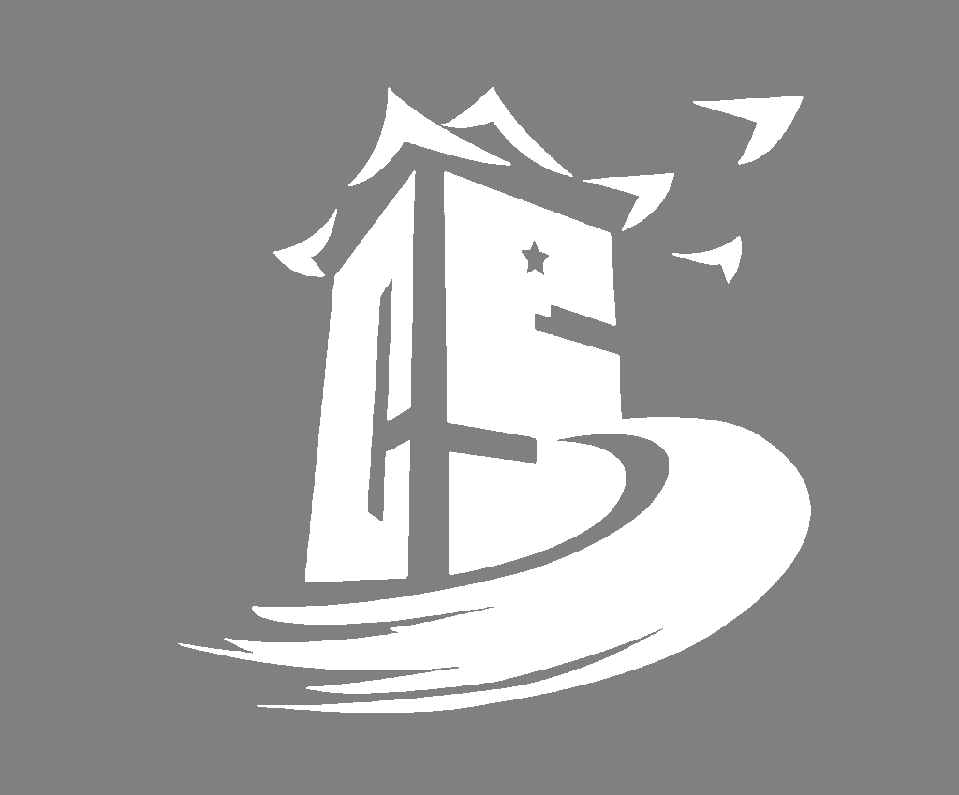
算法的复杂度的渐近表示方法
Big O Notation and More
吕云哲

Slide 2
主要内容
Contents
01
基础知识
02
详细定义
函数的阶——直观表示
数学定义及两两区别
03
图形表示
04
实际使用
形象化表示
为什么常使用Big O

Slide 3
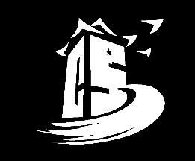
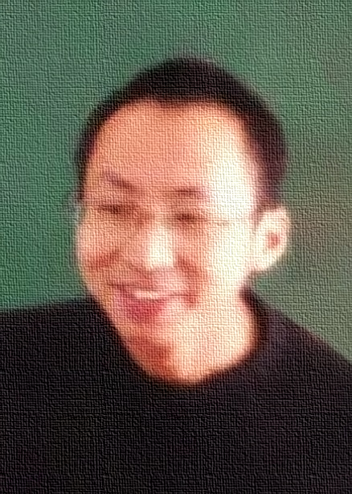
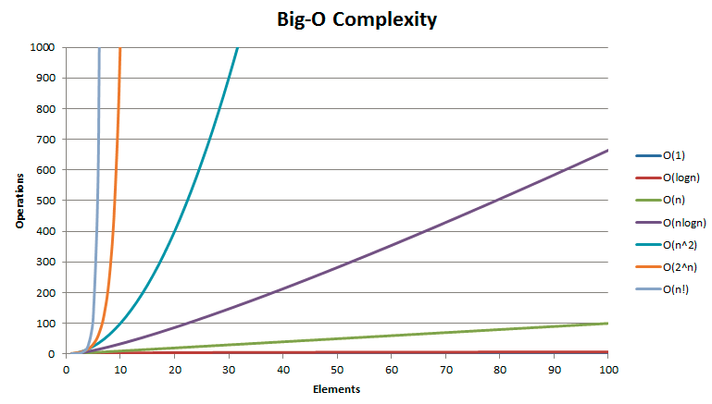
基础知识
函数的阶
设𝑎>1, 𝜇>0. 则𝑥→+∞时, log_{𝑎}𝑥、𝑥^{𝜇}、𝑎^{𝑥}、𝑥^{𝑥}皆为正无穷大量,
但增长速度大不同。孰疾孰缓?
答曰$：a>1,μ>0,n→+∞$时，$\log_{a}{n}≪n^{μ}≪a^{n}≪n!≪n^{n}$
南京大学数学教师
秦理真

Slide 4
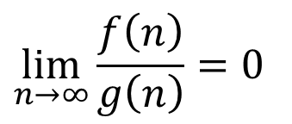

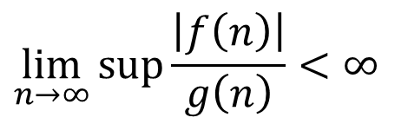





详细定义: O 和 o
表达式 数学定义 极限表示
$$\lim_{n→∞}{\frac{f\left(n\right)}{g\left(n\right)}}=0$$
$$f\left(n\right)=o\left(g\left(n\right)\right)$$
$$∀k>0,∃n_{0},∀n>n_{0}, \left|f\left(n\right)\right|≤k∙g\left(n\right)$$
无论$k$取何值，在某一点$n_{0}$后，$g(n)$都比$f(n)$“变化快”
$f(n)$“远小于”$g(n)$
$$\lim_{n→∞}{\sup{\frac{\left|f\left(n\right)\right|}{g\left(n\right)}}}<∞$$
$$f\left(n\right)=O\left(g\left(n\right)\right)$$
$$∃k>0, ∃n_{0},∀n>n_{0}, \left|f\left(n\right)\right|≤k∙g\left(n\right)$$
存在$k的取值$，在某一点$n_{0}$后，$g(n)$ 比$f(n)$“变化快”
$f(n)不是$“远大于”$g(n)$
总结：
小o相对紧缩，相当于“小于”
大O更加宽泛，相当于“不大于”

Slide 5
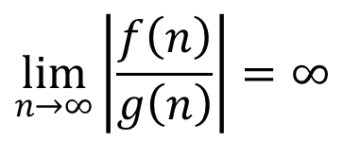

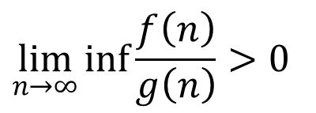




详细定义: Ω 和 ω
表达式 数学定义 极限表示
$$\lim_{n→∞}\left|\frac{f\left(n\right)}{g\left(n\right)}\right|=∞$$
$$f\left(n\right)=ω\left(g\left(n\right)\right)$$
$$∀k>0,∃n_{0},∀n>n_{0},\left|f\left(n\right)\right|≥k∙\left|g\left(n\right)\right|$$
无论$k$取何值，在某一点$n_{0}$后，$g(n)$都比$f(n)$“变化慢”
$f(n)$“远大于”$g(n)$
$$\lim_{n→∞}{\inf{\frac{f\left(n\right)}{g\left(n\right)}}}>0$$
$$f\left(n\right)=Ω\left(g\left(n\right)\right)$$
$$∃k>0,∃n_{0},∀n>n_{0},f\left(n\right)≥k∙g\left(n\right)$$
存在$k的取值$，在某一点$n_{0}$后，$g(n)$ 比$f(n)$“变化慢”
$f(n)不是$“远小于”$g(n)$
总结：
小ω相对紧缩，相当于“大于”
大Ω更加宽泛，相当于“不小于”

Slide 6
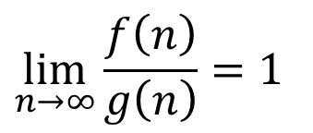

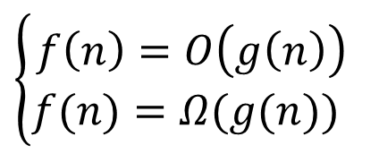
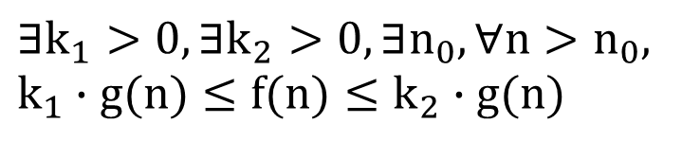

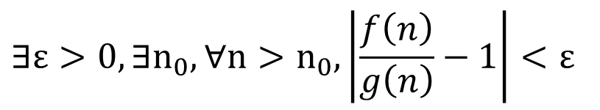


详细定义: Θ 和 θ(~)
表达式 数学定义 极限表示
$$∃ε>0,∃n_{0},∀n>n_{0},\left|\frac{f\left(n\right)}{g\left(n\right)}−1\right|<ε$$
$$\lim_{n→∞}{\frac{f\left(n\right)}{g\left(n\right)}}=1$$
$$f\left(n\right)=θ\left(g\left(n\right)\right)$$
$$f\left(n\right)\sim g\left(n\right)$$
这是极限的定义！
二者在极限时“相等”
$$∃k_{1}>0,∃k_{2}>0,∃n_{0},∀n>n_{0},$$
$$k_{1}∙g(n)≤f(n)≤k_{2}∙g(n)$$
$$\left\{\begin{aligned}f\left(n\right)=O\left(g\left(n\right)\right) \\ f(n)=Ω(g(n)) \end{aligned}\right.$$
$$f\left(n\right)=Θ\left(g\left(n\right)\right)$$
存在$k_{1},k_{2}的取值$，在$n_{0}$后，$g(n)$ 把$f(n)$“架着走”
$$同时满足前两个条件$$
总结：都要求最高阶数相同
小θ最高阶系数也要一样，相当于“相等”
大Θ容许最高阶系数的大小不同，相当于“相似”

Slide 7
图形表示
边界（二者同阶）
都包含在内（实线）
O
o
不包含边界（虚线）
Θ
~
f(n)
f(n)
没有交集
Ω
ω
二者有交集（同阶的函数）

Slide 8
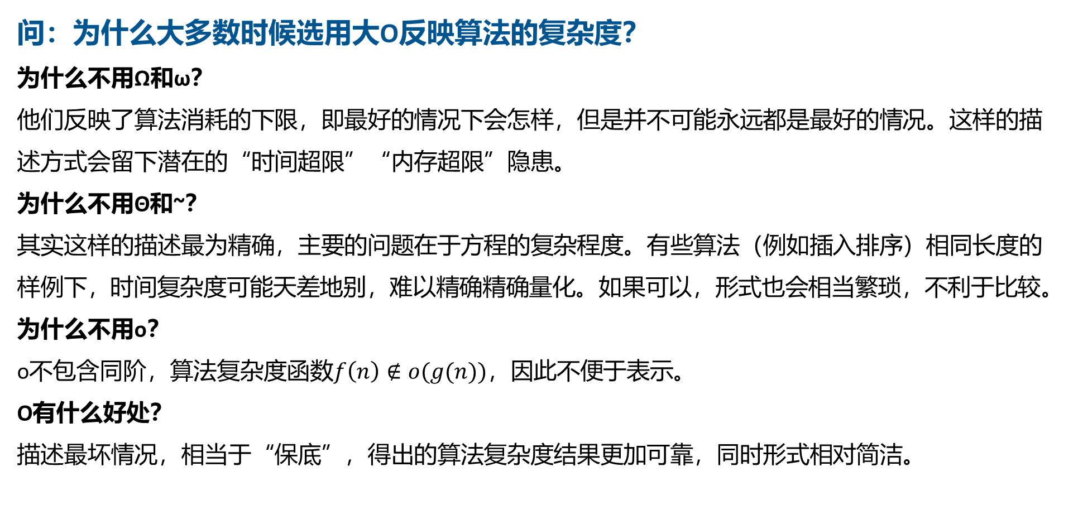
实际使用
问：为什么大多数时候选用大O反映算法的复杂度？
为什么不用Ω和ω？
他们反映了算法消耗的下限，即最好的情况下会怎样，但是并不可能永远都是最好的情况。这样的描述方式会留下潜在的“时间超限”“内存超限”隐患。
为什么不用Θ和~？
其实这样的描述最为精确，主要的问题在于方程的复杂程度。有些算法（例如插入排序）相同长度的样例下，时间复杂度可能天差地别，难以精确精确量化。如果可以，形式也会相当繁琐，不利于比较。
为什么不用o？
o不包含同阶，算法复杂度函数$f\left(n\right)∉o(g(n))，$因此不便于表示。
O有什么好处？
描述最坏情况，相当于“保底”，得出的算法复杂度结果更加可靠，同时形式相对简洁。

Slide 9
谢谢
Thank You
吕云哲

